Slide 1
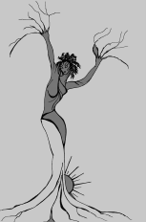
I pittori dell’immaginario
Michela Zucca
Servizi Culturali

Slide 2
Salvator Rosa nasce all’Arenella, nei dintorni di Napoli nel 1615 da povera gente: il padre era un sorvegliante di terre. Grazie all’interessamento di un parente della madre, viene mandato nel convento dei padri Somaschi per essere iniziato alla carriera ecclesiastica, o all’avvocatura. Ma la sua natura impulsiva e incurante delle regole (era un sovversivo nato) gli impediscono di terminare la sua educazione. Sua madre, Giulia Greca, apparteneva alla minoranza greca siciliana. e ad una famiglia di pittori. . Alcune fonti dicono che venne abbandonato dalla madre a sette anni: probabilmente, la povera donna doveva andare a lavorare, e lasciava I figli al nonno Da subito, Salvatore mostra un notevole talento artistico, e si dedica alla pittura di nascosto con lo zio materno, Paolo Greco. Successivamente, lavora con suo cognato,Francesco Fracanzano, che è già pittore. allievo di Ribera. Ma, privo di appoggi, non riusciva ad avere commesse; quindi pare si unisse ad una banda di briganti.
Autoritratto
Michela Zucca
Servizi Culturali

Slide 3
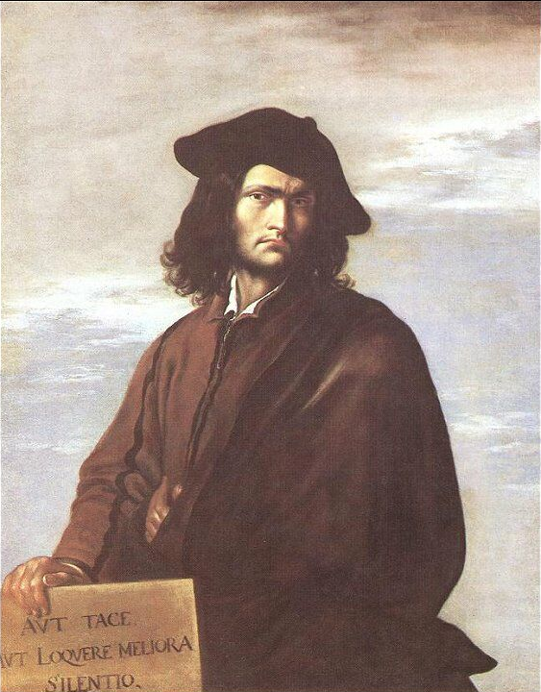
Quando, a diciassette anni, perse suo padre, la madre era indigente con almeno cinque figli: lui si trovò capofamiglia unico produttore di reddito. Torna a casa e comincia a dipingere furiosamente, arrivando ad esporre I quadri per strada . Riesce a susciatare l’interesse di alcuni pittoriin voga, ma non è capace di “sfondare”, anche perchè gli tocca mantenere una famiglia che prosciuga tutti I suoi guadagni. Nel 1638 viene chiamato a Roma dal cardinale Francesco Maria Brancaccio.
O taci, o di’ cose migliori del silenzio
Michela Zucca
Servizi Culturali

Slide 4
Protesta politica
A Roma non riesce ad ingranare: fa di tutto, dedicandosi anche alla coreografia di alcuni spettacoli carnevaleschi, fonda un’accademia d’arte, promuove incontri di artisti a casa sua, conosce e intreccia scambi di opinioni tecniche con il maggiore artista della capitale, il Bernini. E’ una vera e propria figura di artista e intellettuale totale: scrive poesie e satire, fa teatro di strada, e, in questo modo, fa pubblicità ai suoi quadri, che inizia anche senza committenza. Ma durante una delle sue performance si brucia: prende in giro duramente, criticandoli per la loro corruzione, gli ambienti artistici della città eterna, e rivolge il suo scherno principalmente al Bernini, che non glie la perdona:
deve tornare a Napoli.
Michela Zucca
Servizi Culturali

Slide 5
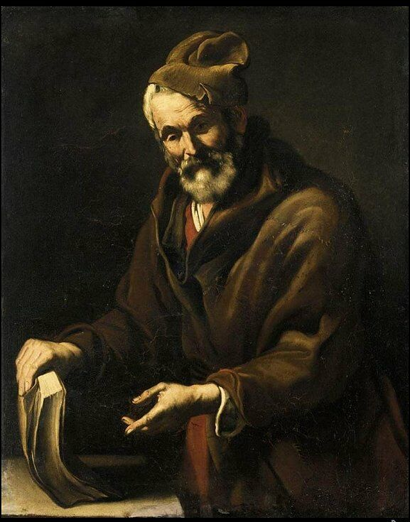
Salvator Rosa è convinto che la filosofia non “ama entrare nelle case dei ricchi”,affermando il principio della superiorità del genio,la dote innata dei semplici:i filosofi apprendono dai semplici, e questi sono sempre superiori ai potenti. Egli non afferma verità assolute,ma esprime soprattutto atteggiamenti morali nei confronti della civiltà del suo tempo,esprime il proprio dissenso
nei confronti dell’establishment.
Ritratto di filosofo
Michela Zucca
Servizi Culturali

Slide 6
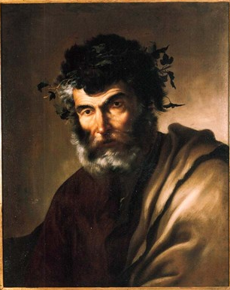
Filosofo
Michela Zucca
Servizi Culturali

Slide 7
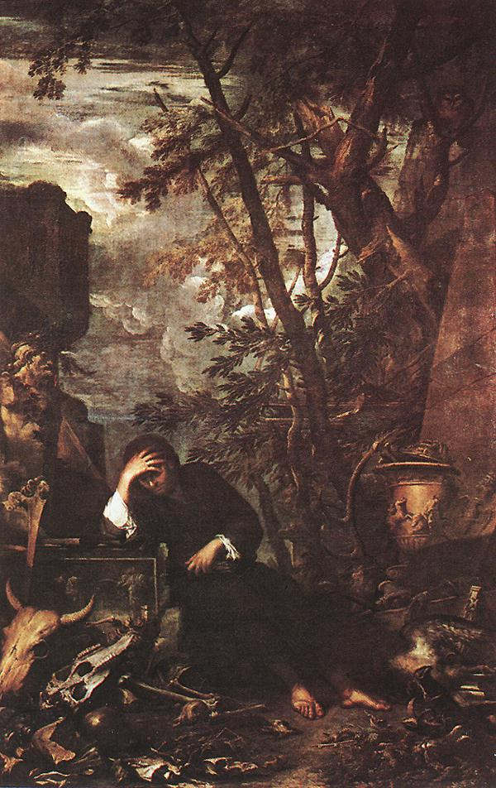
Democrito in meditazione
Protesta politica
Michela Zucca
Servizi Culturali

Slide 8
Diogene getta via la sua tazza
Michela Zucca
Servizi Culturali

Slide 9
Odisseo e Nausicaa
Michela Zucca
Servizi Culturali

Slide 10
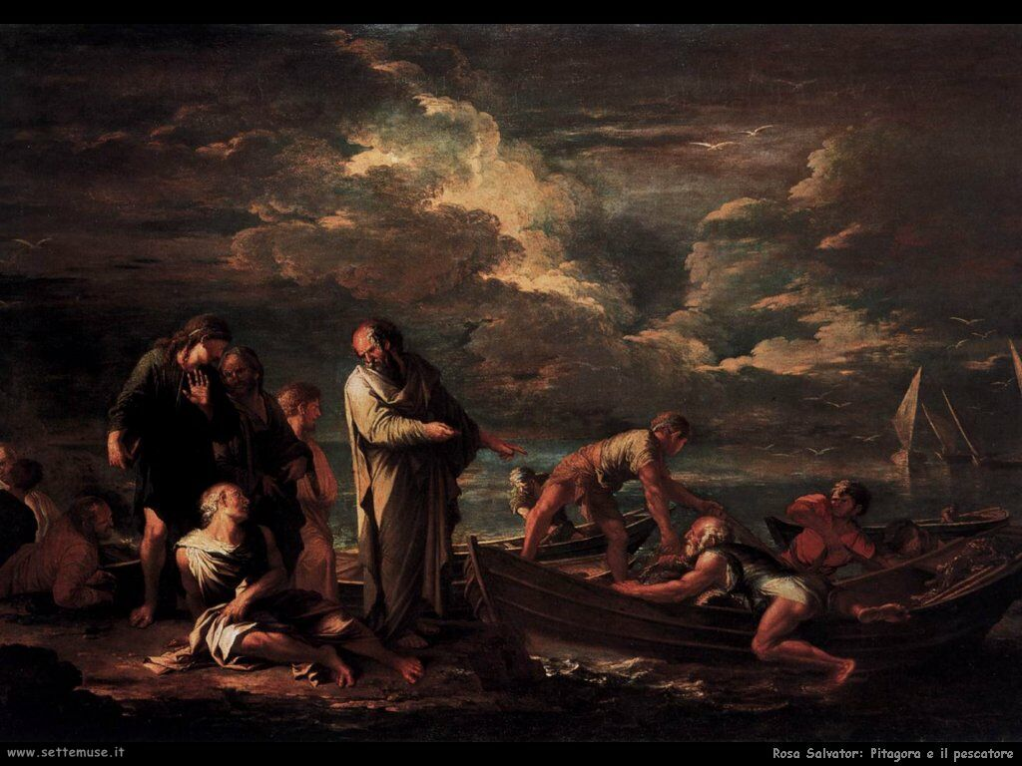
Pitagora e il pescatore
Michela Zucca
Servizi Culturali

Slide 11
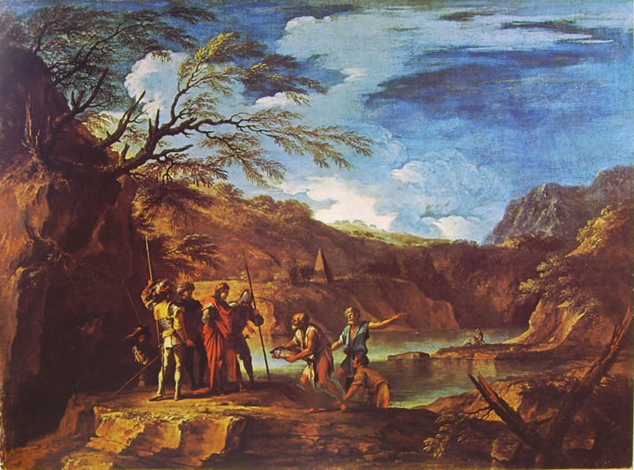
Policrate riceve il pesce
Michela Zucca
Servizi Culturali

Slide 12
Satire
Le sue satire erano molto famose ai suoi tempi, anche se non furono pubblicate fino al 1719, le ultime a ‘800 inoltrato. Sono in terza rima, spiritose, brillanti: un’aperta denuncia, un castigo severo dei potenti, un’appassionata difesa dei poveri e degli emarginati, degli sfortunati e dei disgraziati. Nella satira sulla Musica espone l’insolenza e l’insignificanza dei musicisti, la vergogna della corruzione delle corti e della Chiesa che li incoraggia. La Poesia scehrnisce la pedanteria, l’imitazione dei testi, l’adulazione, l’affettazione e l’indecenza dei poeti: ma parla anche della loro povertà, e della miseria con cui vengono ricompensati: ci sono dure strofe contro aristocratici e governanti. La Pittura inveisce contro lo suqllore dei soggetti, l’ignoranza degli artisti, I trucchi del commercio, l’indecenza di dipingere santi mezzo nudi di entrambi I sessi. Guerra contiene un’elegia di Masaniello e deride le truppe mercenarie, che combattono e muoiono mentre I re stanno a casa . Roma e Napoli sono considerate metropoli corrotte. L’Invidia riporta l’ironico ritratto dei suoi detrattori, e
l’affermazione che mai si abbasserà a dipingere i temi lascivi allora
di moda.
Michela Zucca
Servizi Culturali

Slide 13
A chi nulla desia soverchia il poco. (da La pittura)
Quel che aborriscon vivo, aman dipinto. (dalle Satire)
Poco mi giova aver costanza o fede; | per me fortuna avara | parla muta, ode sorda e cieca vede.
Veggio il ben, nulla godo, e spero assai, | si muta il mondo, ed io non vario mai. (da Or son pur solo...; citato in I capolavori della poesia italiana, a cura di Guido Davico Bonino, CDE, Milano 1972)
Il teatro della politica
Assai visse chi per la Patria morì.
Ciò che si presume, facilmente si crede.
Di quello che mal si dice, ogni poco non è molto, ma troppo.
Dui soli giorni felici toccano a colui che prende moglie, quel delle nozze e quello del funerale.
È molto vero che la concordia è madre del matrimonio, ma il matrimonio è padre della discordia.
Gli ignoranti non hanno mai opinione.
Innamora più una graziosa bruttezza che una beltà soverchiamente sostenuta.
Io non ho mai visto un raggio di felicità che rischiarasse l'ombre del mio destino.
L'adulatore è come l'ombra la quale non ti ama e pur ti segue.
La fortuna rassomiglia alla luna che allora si ecclissa quando è più piena.
La Morte è l'ultimo dei mali.
Le mie lacrime sono gl'ultimi avanzi disperati delle mie speranze.
Non vi è raggione che non ve ne sia una contraria.
Un buon cavallo e una bella donna sono due care bestie.
Michela Zucca
Servizi Culturali

Slide 14
Tentazioni
(«… a Roma c’è solo abbondanza di quadri,
speranze e baciamani»).
Rosa è anche un attore, partecipa alle rappresentazioni teatrali in prima persona, mascherato o a viso scoperto, da vero napoletano. Dalle scene del Carnevale, di cui spesso disegna le scenografie, prende spunto per le sue pitture, che gli servono come mezzo di diffusione per il suo nome. Durante uno di questi spettacoli prese in giro Bernini e per ripicca Castelli rappresenta una commedia tutta contro di lui. Probabilmente a causa di questa tensione con il più importante degli artisti di quegli anni e forse, anche in seguito al rifiuto di essere accolto nell’Accademia di San Luca,
accetta volentieri l’invito da parte del cardinale Giovan
Carlo de’ Medici di trasferirsi a Firenze nel 1640.
Michela Zucca
Servizi Culturali

Slide 15
Frate tentato dai demoni
Michela Zucca
Servizi Culturali

Slide 16
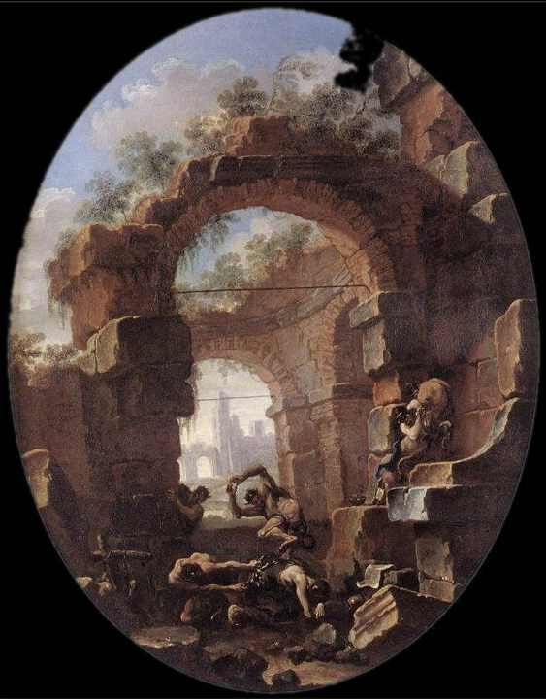
Eremita tentato dai demoni
Michela Zucca
Servizi Culturali

Slide 17
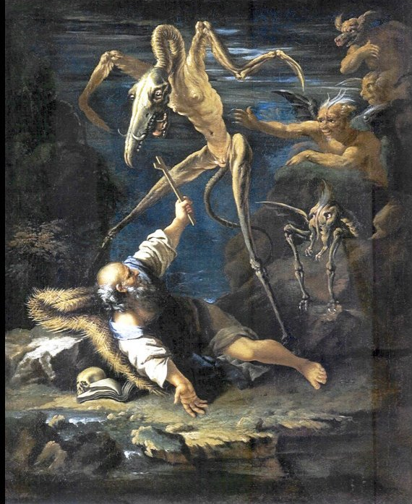
Le tentazioni di sant’Antonio
Michela Zucca
Servizi Culturali

Slide 18
Banditi
Quando faceva parte di una banda di briganti che vagabondava sulle strade dell’Italia Meridionale, Salvatore realizzò una serie di bozzetti che riutilizzò nelle sue opere più gradi. Ritornato a Napoli, cominciò a dipingere scene di avvenimenti alquanto turbolenti che, in un certo senso anticipano il tema romantico. Avendo necessità di auto-sussistenza vende, suo malgrado, queste
opere a cifre irrisorie rimanendo all’ombra
dei grandi pittori napoletani del suo periodo.
Michela Zucca
Servizi Culturali

Slide 19
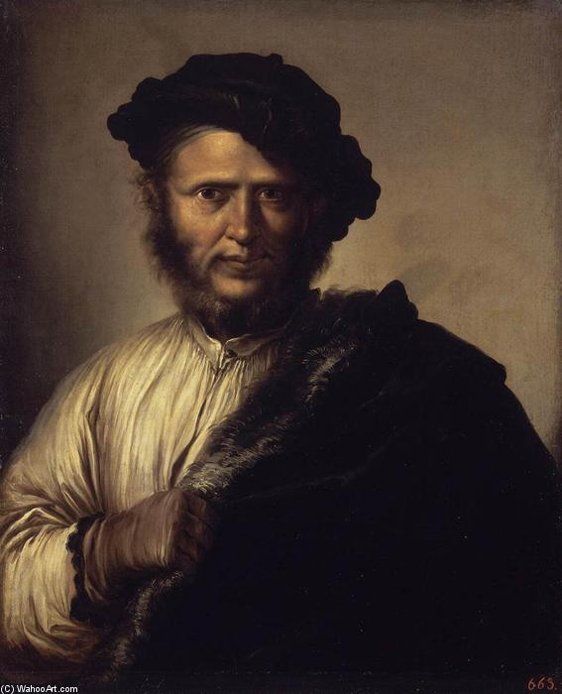
Presunto ritratto di bandito
Michela Zucca
Servizi Culturali

Slide 20
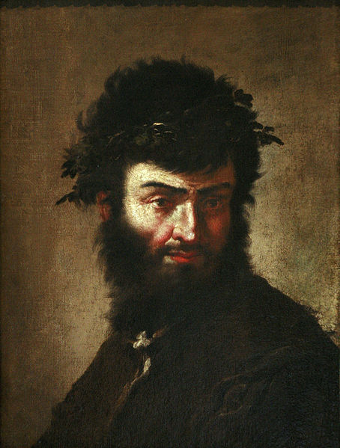
Presunto ritratto di bandito (come filosofo)
Michela Zucca
Servizi Culturali

Slide 21
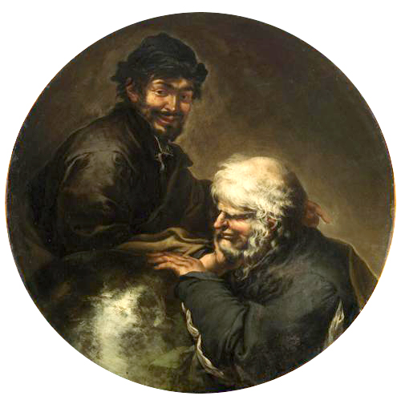
Presunto ritratto di banditi (come Eraclito e Democrito. Ma le loro facce sono eloquenti….)
Michela Zucca
Servizi Culturali

Slide 22
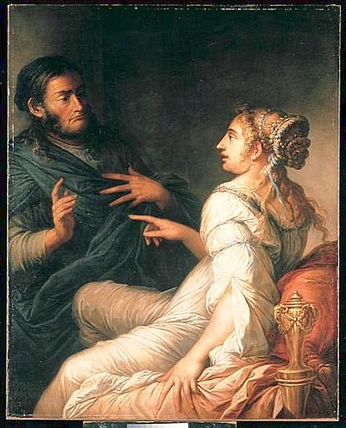
Si hanno buone ragioni per credere che Salvatore tornò a Napoli appositamente per partecipare alla rivolta del 1647, e che appartenesse alla Compagnia della Morte, organizzazione clandestina di artisti che aveva il compito di ammazzare ogni spagnolo che avesse avuto la sfortuna di attraversar loro la strada. Con la repressione dei moti, dovette tornare precipitosamente a Roma, e non poté più tornare nella sua città. Ma si schierò sempre, e apertamente, dalla
parte dei più poveri, contro ricchi e nobili.
Presunto ritratto di Masaniello
Michela Zucca
Servizi Culturali

Slide 23
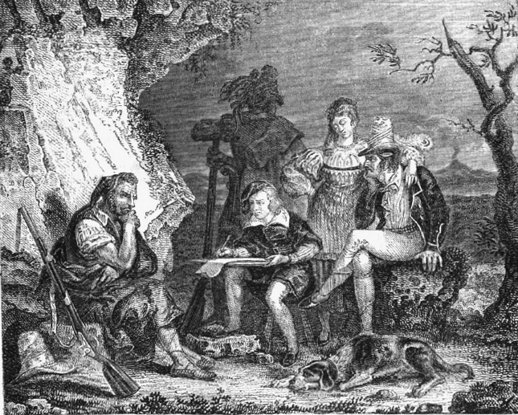
Banditi
Michela Zucca
Servizi Culturali

Slide 24
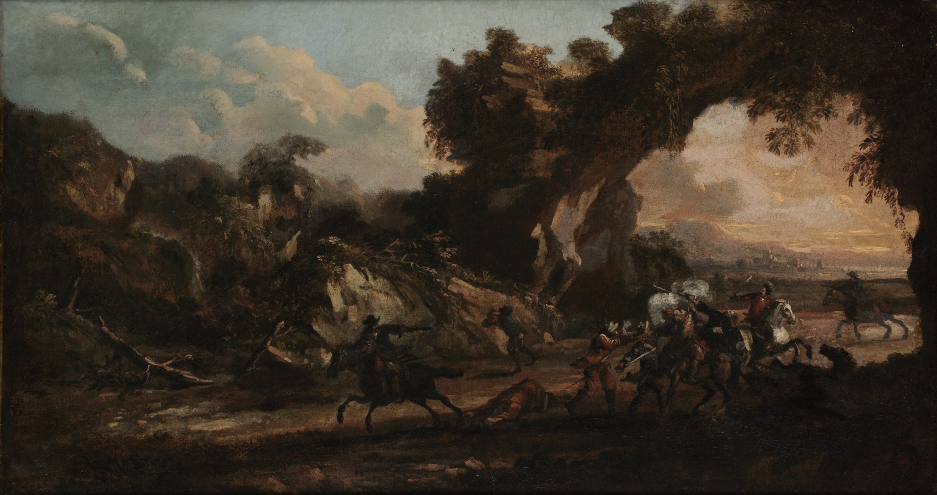
Banditi
Michela Zucca
Servizi Culturali

Slide 25
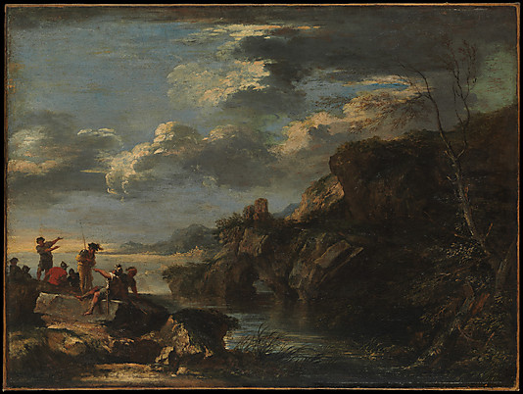
Banditi su una costa rocciosa
Michela Zucca
Servizi Culturali

Slide 26
Dal 1639, lo troviamo a Firenze, dove si ferma otto anni: questo è, forse, il periodo migliore della sua vita. Aveva preso in affitto una casa al Canto dei Cigni presso la Croce al Trebbio, rifiutando di abitare con il suo padrone, come invece faceva la maggior parte degli artisti. Aveva stretto amicizia con numerosi intellettuali che vivevano a Firenze: tra gli altri con Antonio Abati da Gubbio, Carlo Roberto Dati, Paolo Minucci, Francesco Rovai, Andrea Cavalcanti, fra’ Reginaldo Scambati, dott. Lasagnini e molti altri artisti, letterati e pittori. Baldinucci nella Vita di Salvatore dice che quella casa era divenuta “l’abitazione della giocondità, mercato dell’allegria”.
A Firenze aveva incontrato Lucrezia Paolini (o Paolina), la donna con la quale visse per tutta la vita; che gli diede vari figli e la sposò solo in articulo mortis nel 1673. Una serva aggraziata sotto il nome di governante era allora un necessario accessorio nel modo di vita di un celibe, laico od ecclesiastico che fosse. Lucrezia era bene educata, bella: fu dapprima richiesta come modella per le ninfe, le vergini, le pitonesse dei suoi quadri; poi divenne quasi subito sovrintendente della casa ed amante. Si stabilì in casa del pittore. Gli amici di lui la trattavano come una donna maritata. Essa gli cedette, forse non senza resistenza, e gli fu poi sempre fedele. Poco dopo aspettava un figlio. I cortigiani, la gente bene di Firenze avevano fatto ormai l’abitudine ai bastardi. Ma ipocritamente voleva salvare certe apparenze. Salvatore si lamenta di quei signorotti che partecipano alle sue cene e, il giorno dopo, per strada, fanno finta di non vederlo. Si cominciò a chiacchierare, a scandalizzarsi per quella convivenza fuori dagli schemi (lui la trattava come una moglie e non la nascondeva). Forse l’invito ad andare a Volterra che da qualche tempo gli rivolgevano i Maffei, i fratelli Ugo e Giulio, cadde proprio a
proposito. Questi nobili volterrani erano gente alla mano, amanti della
caccia, delle burle, della buona tavola, delle battute spiritose ed intelligenti. La signora Lucrezia fu accolta a Volterra come una moglie.
Michela Zucca
Servizi Culturali

Slide 27
Ritratto di Lucrezia, moglie dell’artista
Michela Zucca
Servizi Culturali

Slide 28
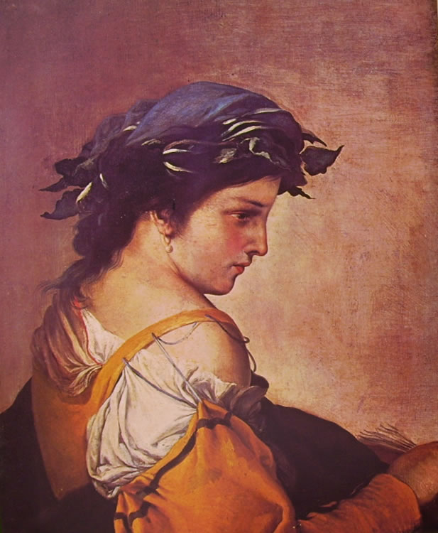
La poesia
Michela Zucca
Servizi Culturali

Slide 29
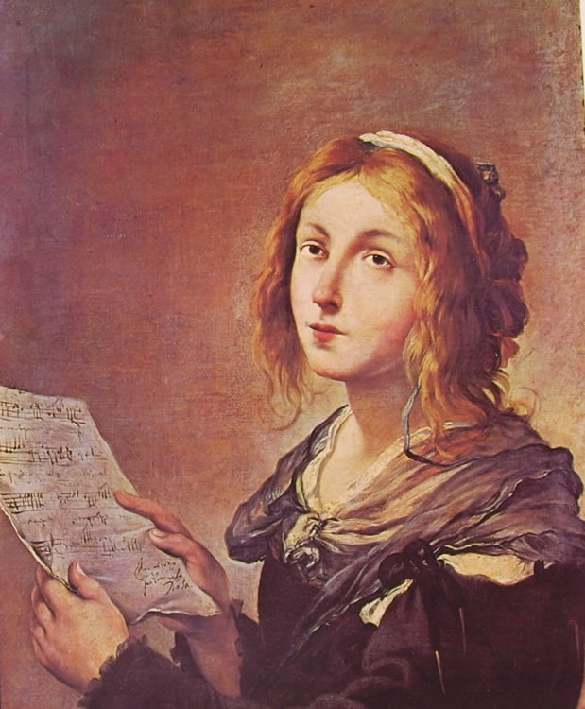
La musica
Michela Zucca
Servizi Culturali

Slide 30
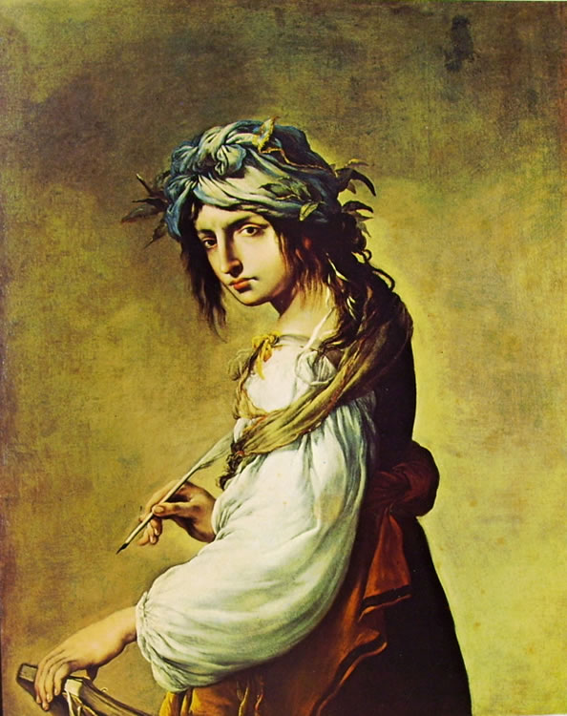
Ritratto di Lucrezia come Sibilla
Michela Zucca
Servizi Culturali

Slide 31
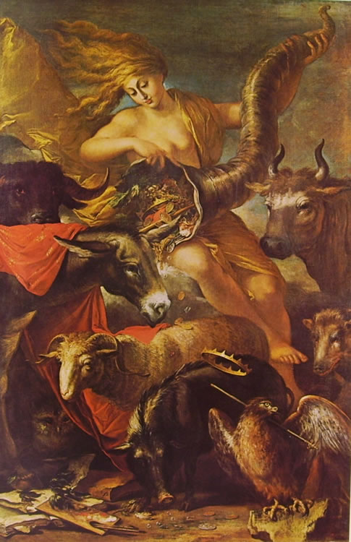
La Fortuna
(notare l’aquila trafitta….)
Michela Zucca
Servizi Culturali

Slide 32
Giovan Carlo de Medici, a differenza del fratello, Ferdinando II, non fu mai troppo interessato agli affari politici. Nominato generalissimo del Mare di Spagna, nel 1641 guida, in carica di comandante, la flotta contro la Catalogna da poco ribellata, ma la spedizione fu un disastro dal punto di vista sia militare sia politico. Abbandonò così definitivamente qualsiasi dovere di governo e si dedicò al collezionismo d’arte e al mecenatismo. Appassionato di teatro, fece costruire il teatro alla Pergola, e fu protettore delle Accademie degli Instancabili, degli Improvvisi e dei Percossi, quest’ultima fondata da Salvator Rosa. Uomo godurioso, per gli eccessi del bere e del mangiare morì di apoplessia nella sua Villa di Castello e poiché aveva lasciato debiti per più di 135.000 scudi, pochi giorni dopo la sua scomparsa, suo fratello Ferdinando II mise all’asta tutti i suoi beni per pagare i creditori. In poche settimane venne dispersa una collezione di più di 570 quadri, mobili, libri, sculture, vetri di Murano. Fu Giovan Carlo a chiamare a Firenze gli artisti che negli anni ’40 modificheranno il gusto della città medicea: Pietro da Cortona, impegnato per gli affreschi di Palazzo Pitti, e Salvator Rosa. Questo il clima in cui Salvatore si ritrovò a vivere, un ambiente più libero della Roma papale dal punto di vista delle idee oltre che delle commissioni. Riesce subito ad addentrarsi nell’ambiente letterario fiorentino grazie anche all’Accademia dei Percossi, da lui fondata. Il suo migliore amico fu Giovan Battista Ricciardi, che conobbe in questi anni, autore di commedie teatrali così come Rosa ne fu attore. La maggior parte delle sue lettere rinvenute sono indirizzate proprio a lui. Tra i suoi amici c’erano soprattutto ricchi borghesi, che per lui rappresentavano una committenza più libera e idealmente più affine ai suoi interessi rispetto ai nobili e agli ecclesiastici. Tra questi Carlo Gerini, maggiordomo di Giovan Carlo,
che aveva diversi quadri di Rosa: “Fortuna”, “Selva dei Filosofi” e il
suo pendant “Cratete che si disfa del suo denaro disperdendolo in mare”, “Battaglia con il turco” e il “Tizio”, oggi di ubicazione ignota.
Michela Zucca
Servizi Culturali

Slide 33
Battaglie
Michela Zucca
Servizi Culturali

Slide 34
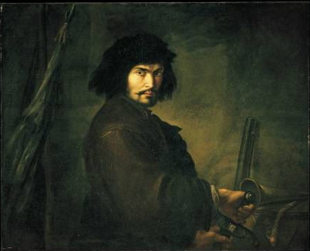
Autoritratto in veste di guerriero
Michela Zucca
Servizi Culturali

Slide 35
Guerriero
Michela Zucca
Servizi Culturali

Slide 36
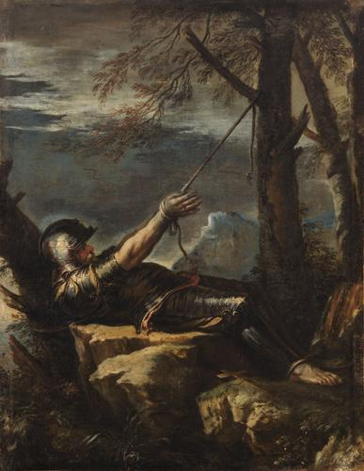
Guerriero
Michela Zucca
Servizi Culturali

Slide 37
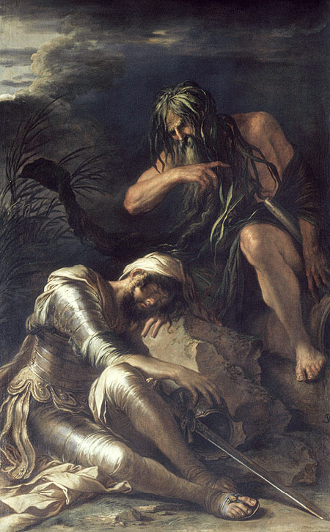
(particolare)
Michela Zucca
Servizi Culturali

Slide 38
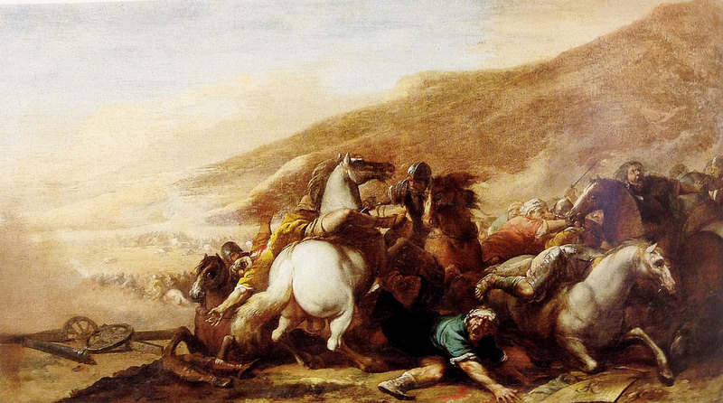
La prima battaglia conosciuta
Michela Zucca
Servizi Culturali

Slide 39
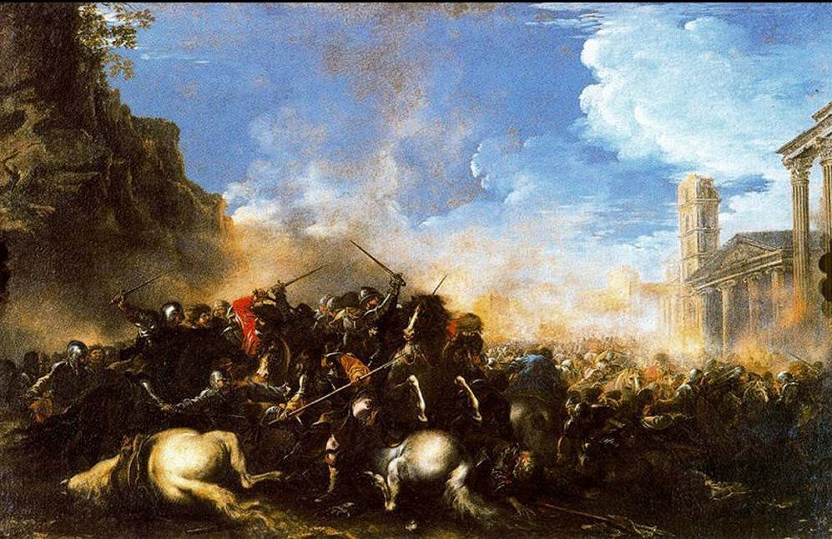
La battaglia del ponte
Michela Zucca
Servizi Culturali

Slide 40
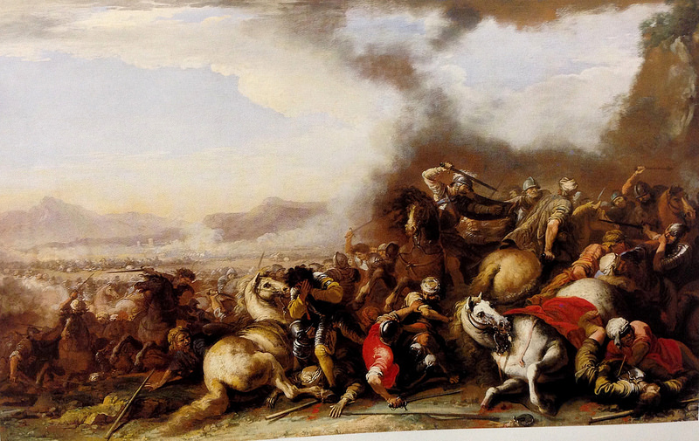
Scena di battaglia
Michela Zucca
Servizi Culturali

Slide 41
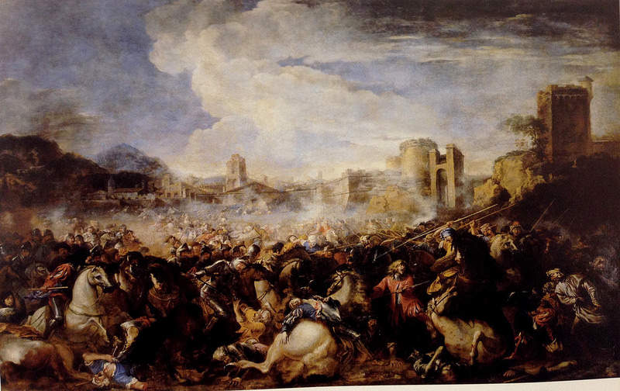
Battaglia fra turchi e cristiani
Michela Zucca
Servizi Culturali

Slide 42
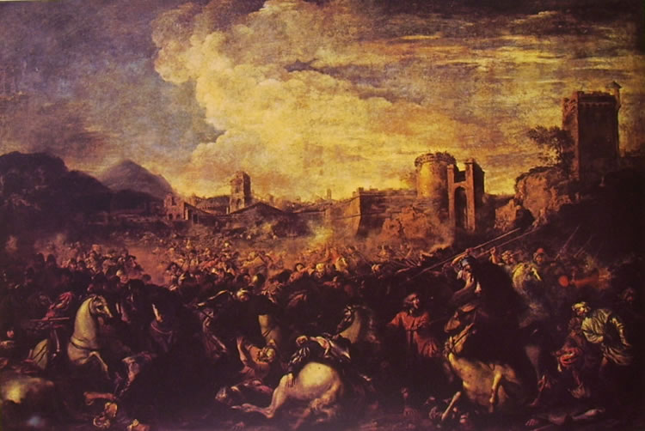
Battaglia
Michela Zucca
Servizi Culturali

Slide 43
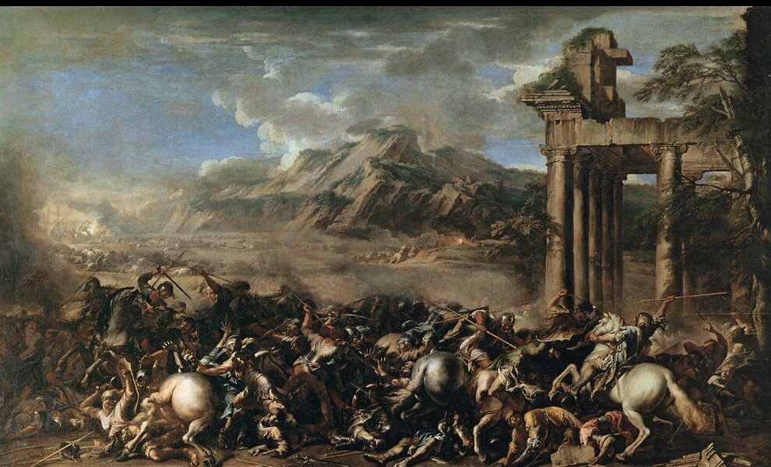
Eroica battaglia
Michela Zucca
Servizi Culturali

Slide 44
PAESAGGI
I suoi paesaggi rappresentano vere e proprie anticipazioni del romanticismo, con soggetti movimentati, spesso drammatici. Anche il suo amore per la campagna è una forma di ribellione alla civiltà, che corrisponde ad un atteggiamento molto diffuso nel Seicento,il quietismo. Stoicismo,misantropia e quietismo,simpatia per la ricerca scientifica e libertà del pensiero laico sono gli elementi che pongono il Rosa nella posizione di eroe in quel percorso culturale del dissenso che alla fine del secolo successivo si chiamerà illuminismo e rivoluzione. E’ ribelle anche nelle emozioni:si commuove di fronte alla natura non solo quando si presenta lieta e serena, ma anche e soprattutto quando appare vergine e selvaggia,rivelando l’orrida bellezza delle sue cascate,dei suoi dirupi rocciosi,delle sue montagne,perché quella è la natura che affascina e soggioga l’uomo,dandogli il senso della superiorità e dell’eternità dell’universo. La sua pittura non punta sulla varietà e sulla piacevolezza del colore,se non in alcuni momenti,ma generalmente mira alla resa pittorica della materia,con un forte spessore dell’impatto cromatico,che giunge a notevoli libertà nel tocco. Preferisce quelle scene che portano una traccia del passato,della storia, della vita umana, che la natura sembra aver assimilato e prodotto. Ama l’occulto,l’oscuro,così come i classicisti amano la chiarezza. Cerca l’orrido e lo sgradevole che ispirano terrore e disgusto.
Salvator Rosa muore a Roma, il 15 marzo del 1673 all'età di 57 anni. Il suo corpo è sepolto in Santa Maria degli Angeli con un monumento eretto dal figlio Augusto
Michela Zucca
Servizi Culturali

Slide 45
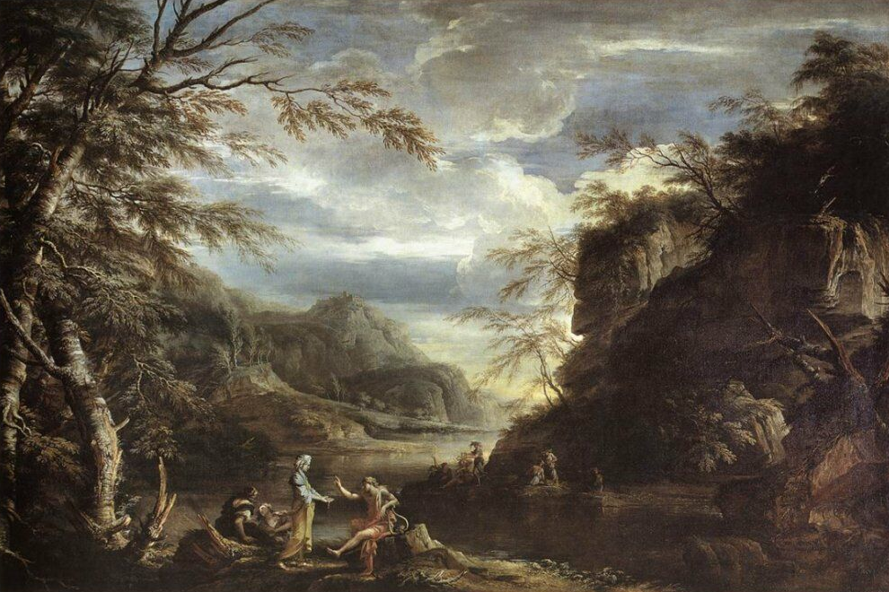
Tentazioni
Paesaggio fluviale con Apollo
Michela Zucca
Servizi Culturali

Slide 46
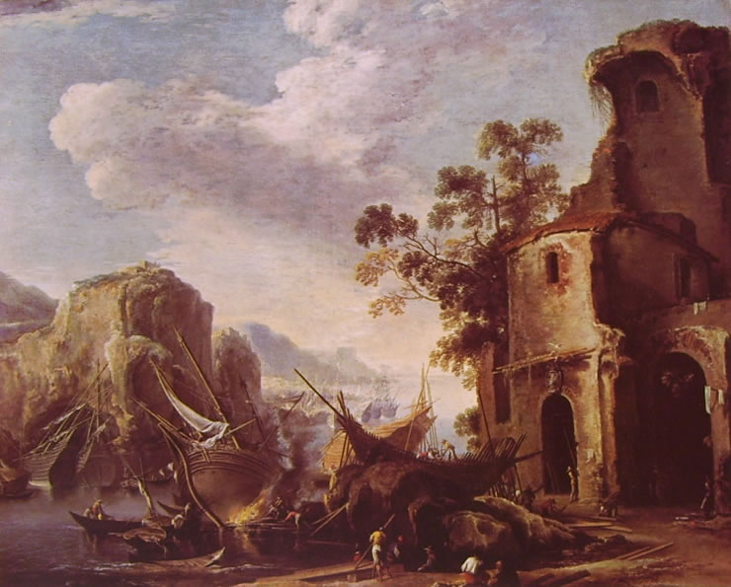
Veduta di un golfo
Michela Zucca
Servizi Culturali

Slide 47
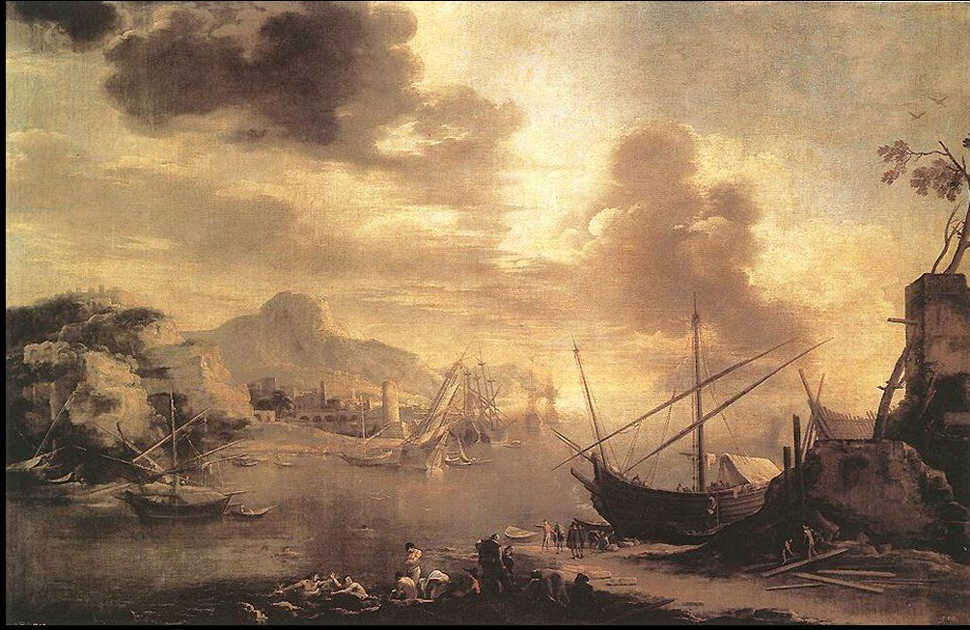
Vista del golfo di Salerno
Michela Zucca
Servizi Culturali

Slide 48
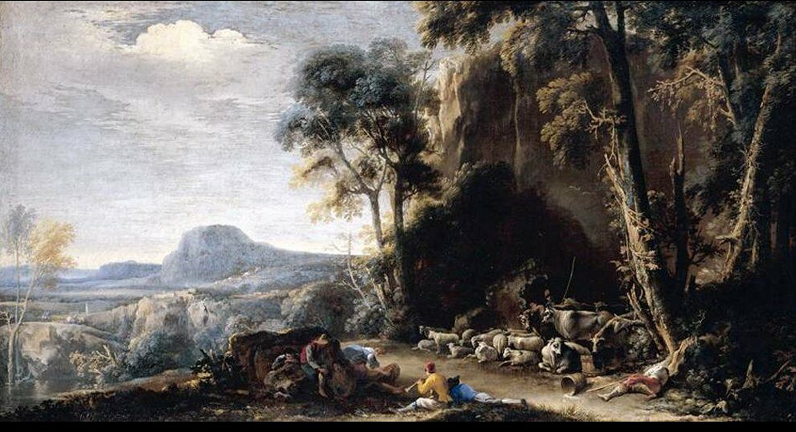
Paesaggio boscoso
Michela Zucca
Servizi Culturali

Slide 49
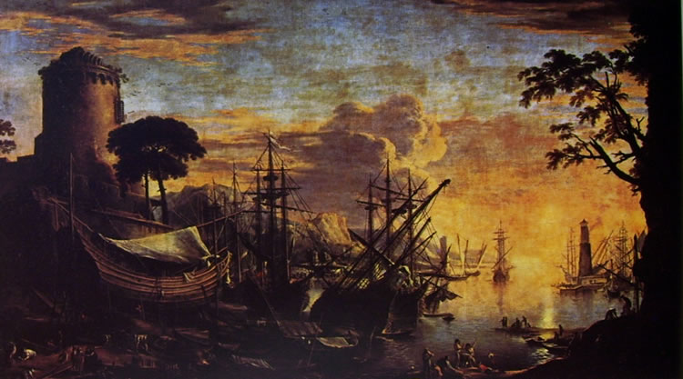
La marina nel porto
Michela Zucca
Servizi Culturali

Slide 50
La dura critica della cultura artistica romana, e dell’ambiente corrotto e servile che gli girava intorno, gli guadagnò numerosi nemici. Si diffuse l’insinuazione che non fosse stato lui a scrivere le sue satire, ma che sui fosse servito del lavoro (e soprattuitto della cultura) di qualcun altro. Sembrava impossibile, ai suoi detrattori, che lui, venuto dal basso, senza aver seguito un corso di studi regolare, con un passato da delinquente, potesse avere una conoscenza tanto estesa e precisa dei classici, tenendo anche conto del fatto che si era sempre guadagnato la vita con l’arte e aveva prodotto una gran quantità di opere…. Quando aveva trovato il tempo di imparare tutti queri dettagli eruditi? Sdegnato, Salvatore negò le accuse e continuò per la sua strada.
Michela Zucca
Servizi Culturali

Slide 51
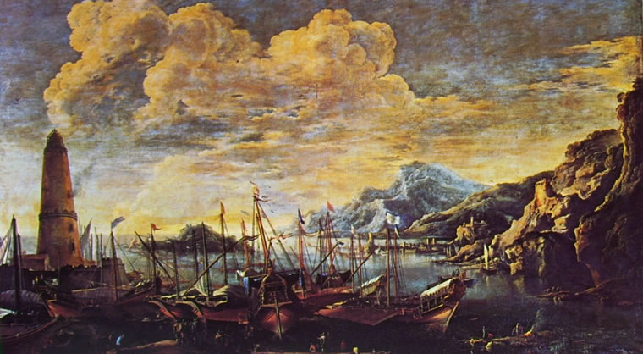
Marina del faro
Michela Zucca
Servizi Culturali

Slide 52
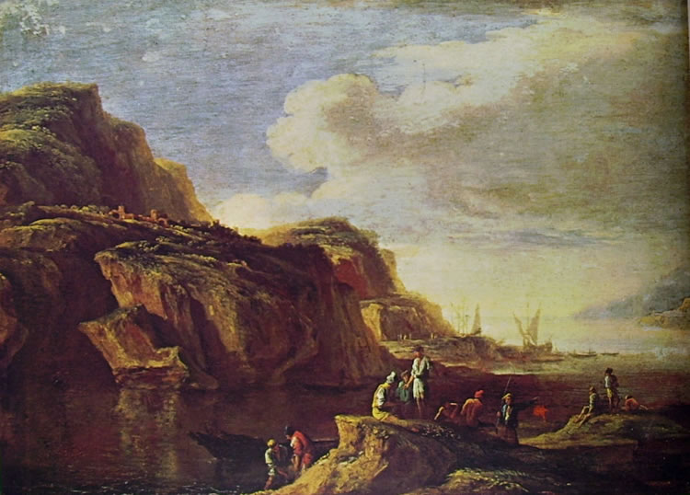
Marina
Michela Zucca
Servizi Culturali

Slide 53
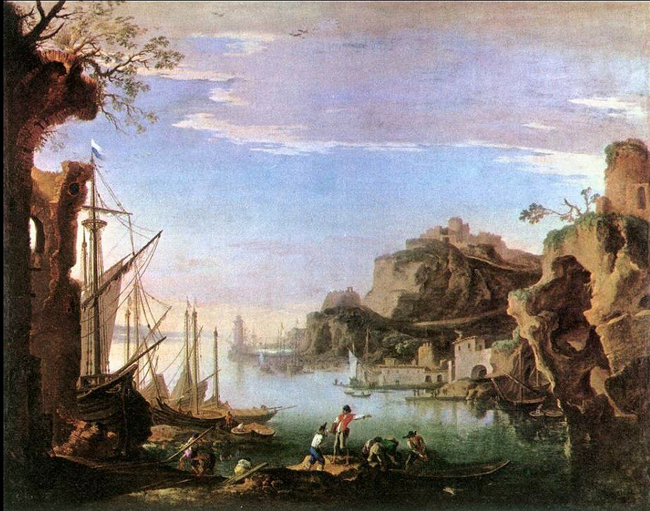
Baia con rovine
Paesaggio fluviale con Apollo
Michela Zucca
Servizi Culturali

Slide 54
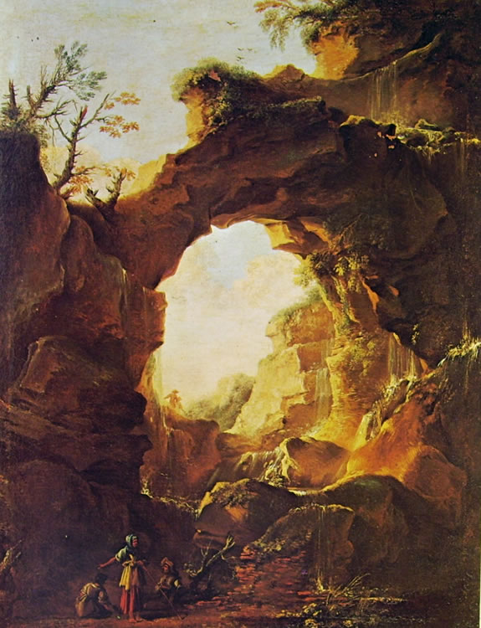
Salvator Rosa acquisisce la visione della vita come “teatro verità”, mettendo a nudo l’essenza tragica ed eroica dell’esistenza. Attraverso l’esperienza umana e pittorica, costruiva la possibilità di conciliare arte e vita, realtà e fantasia, grandiosità e miseria, caducità ed eternità, schierandosi sempre – e pagando di persona – dalla parte dei più deboli, che non ritrasse mai in quell’aspetto caricaturale così caro ai vari pittori di “pitocchi”.
Sperimenta diversi linguaggi, mostrando contemporaneamente echi dello stile romano e napoletano. Allo stesso tempo sperimenta un nuovo stile che raggiunge i toni più alti nei grandi dipinti a palazzo pitti, rappresentanti paesaggi densi di nebbie e polveri, velati di toni grigi, azzurrini, rosati e rossi.
Grotta con cascate
Michela Zucca
Servizi Culturali

Slide 55
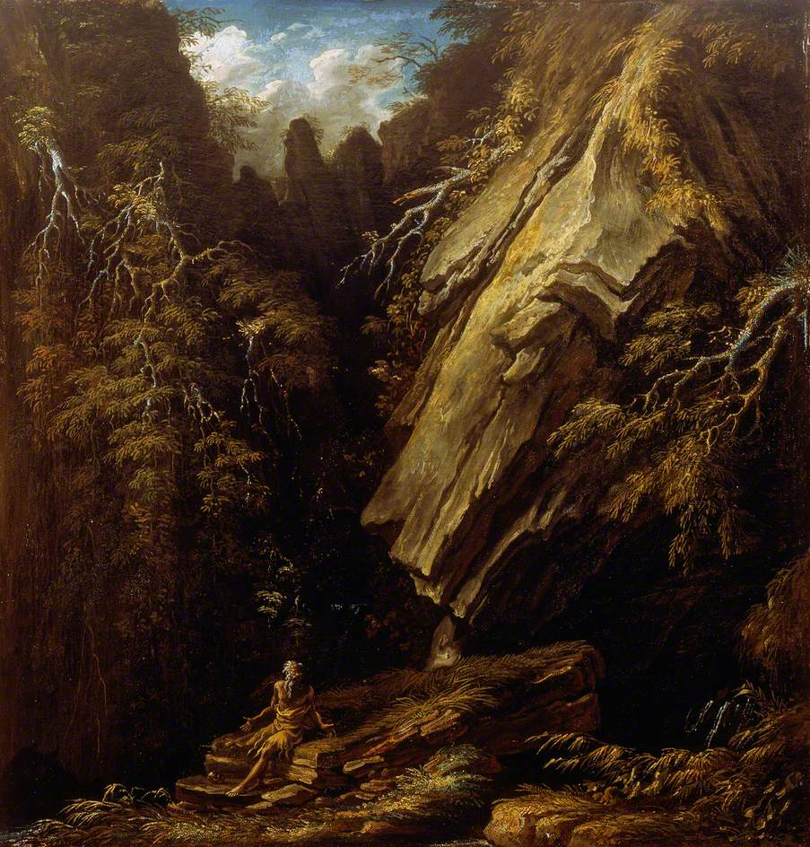
Paesaggio con eremita
Michela Zucca
Servizi Culturali

Slide 56
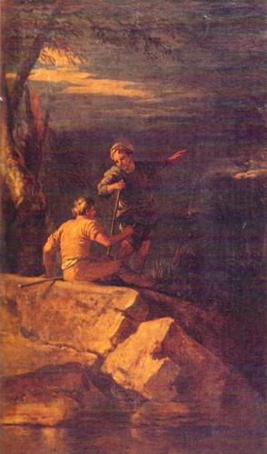
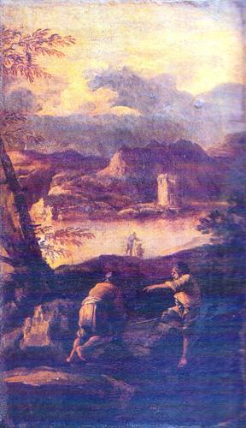
Paesaggi con rocce e figure
Michela Zucca
Servizi Culturali

Slide 57
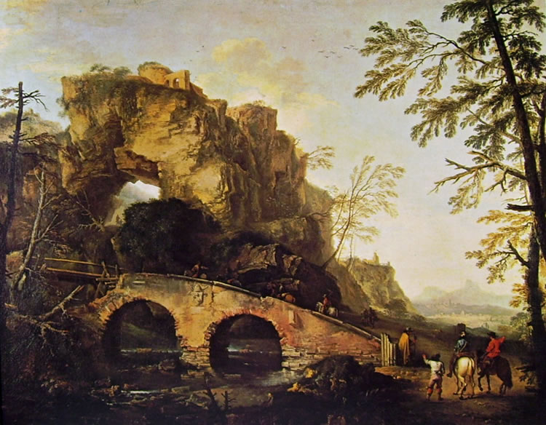
Il ponte
Michela Zucca
Servizi Culturali

Slide 58
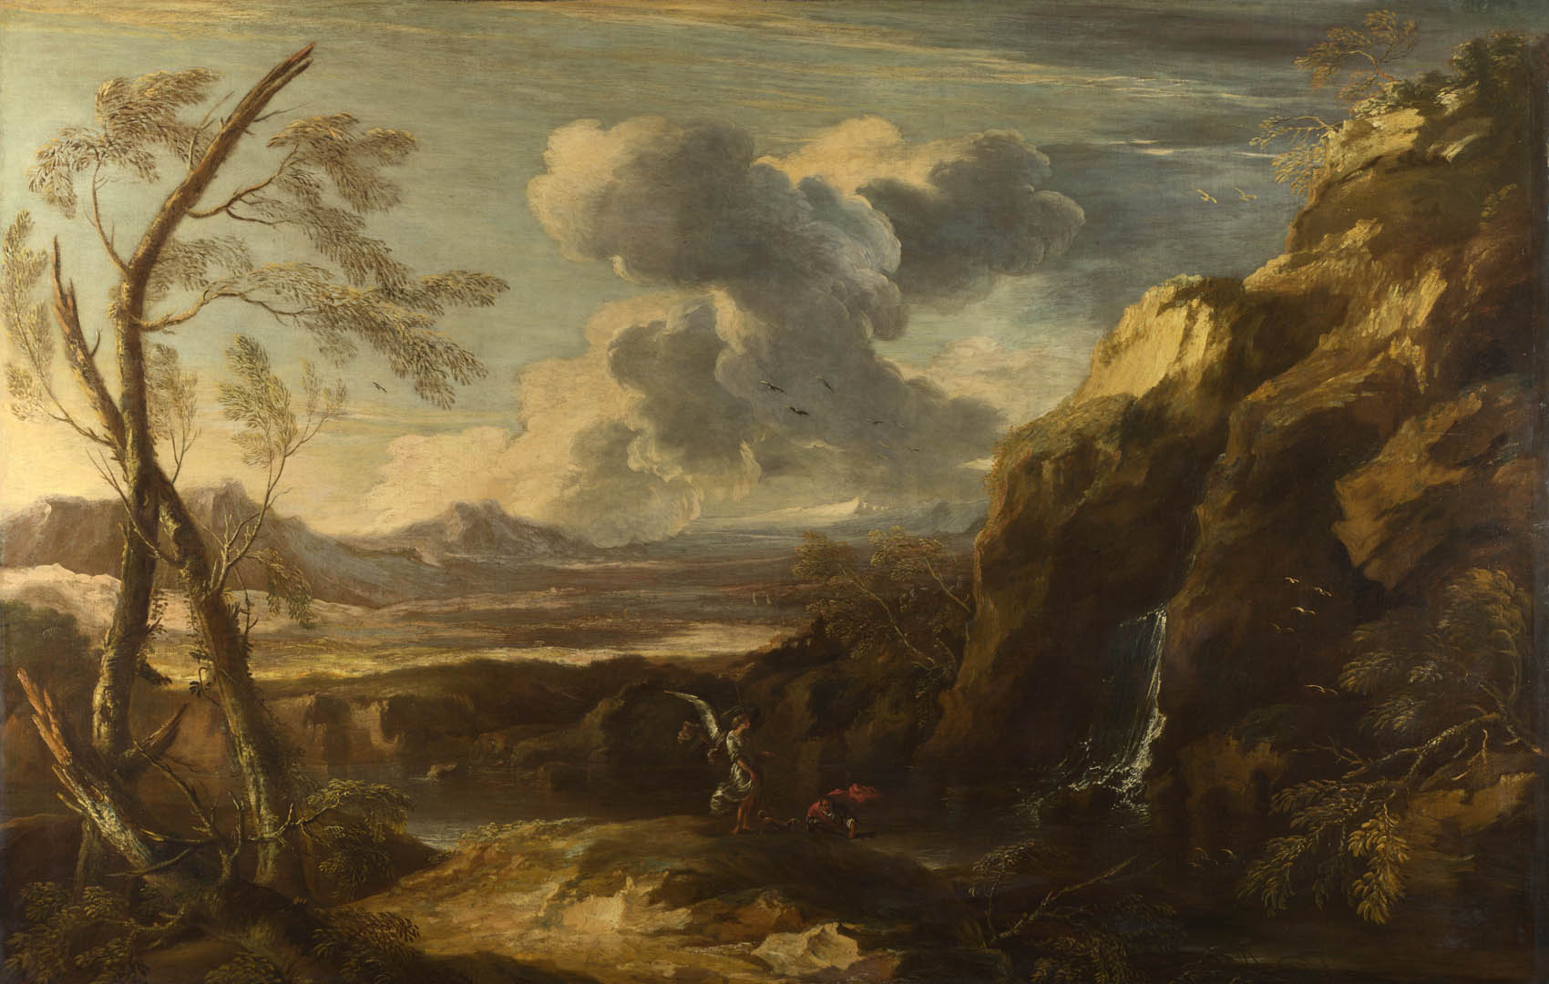
Paesaggio con Tobia e l’Angelo
Michela Zucca
Servizi Culturali

Slide 59
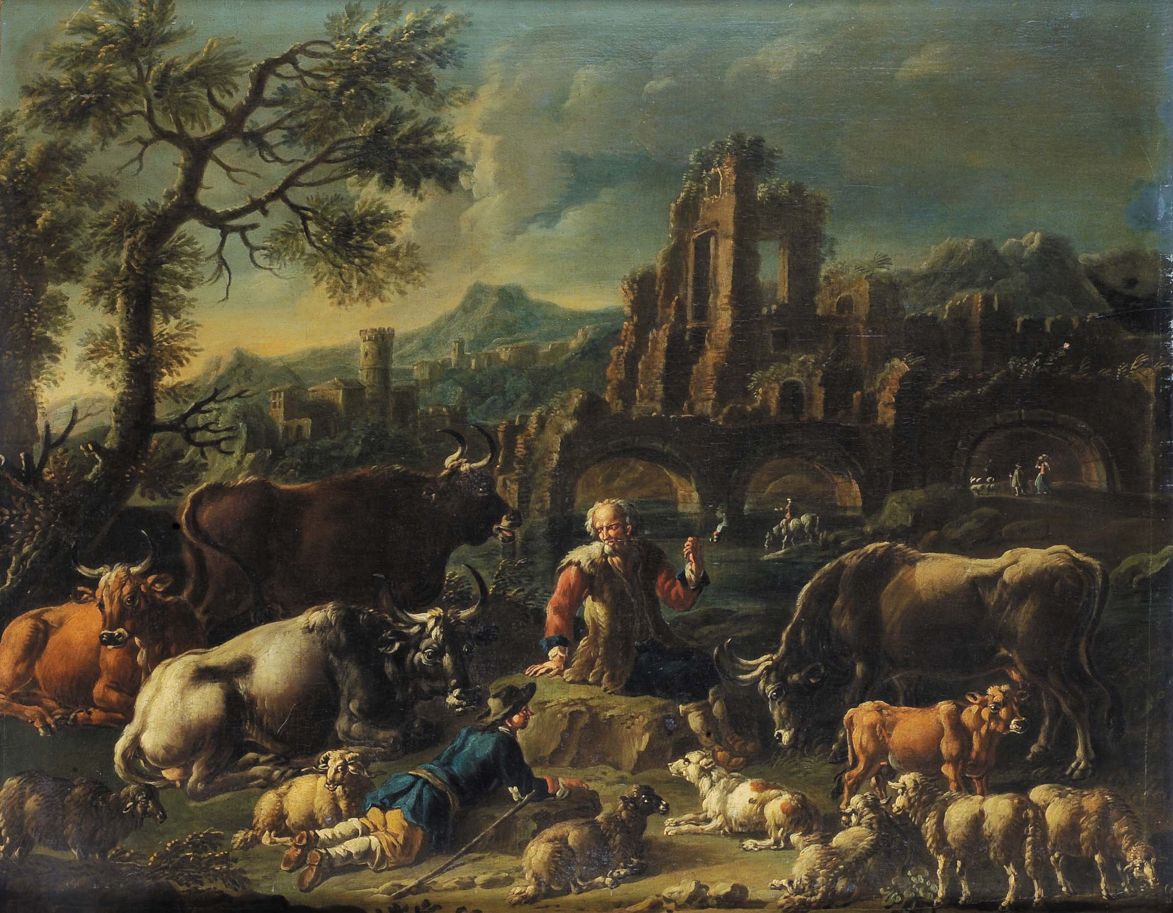
Paesaggio con armenti
Michela Zucca
Servizi Culturali

Slide 60
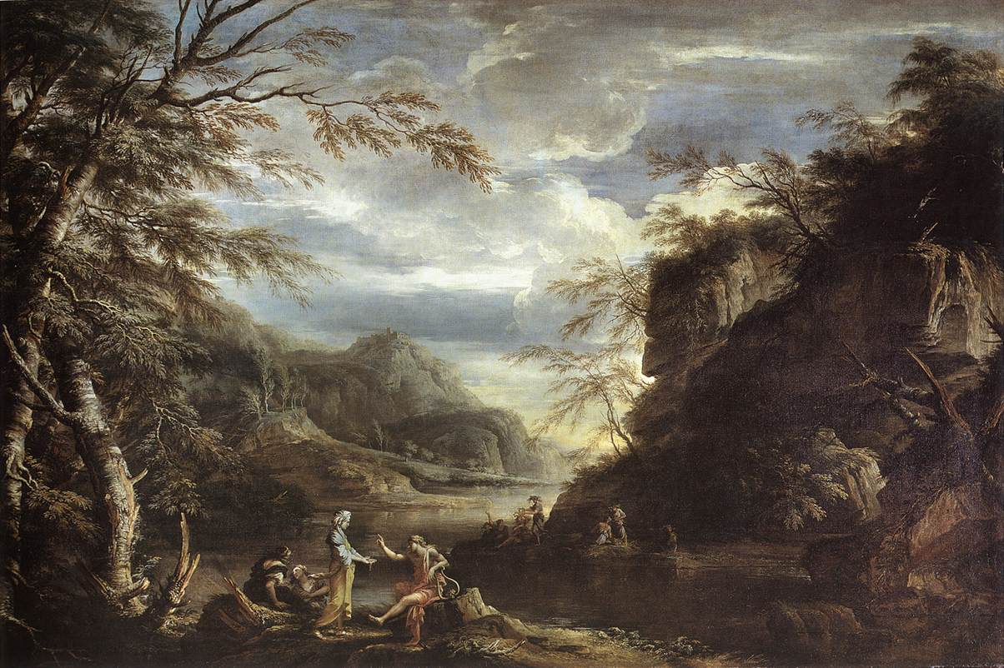
Paesaggio con Apollo e la Sibilla Cumana
Michela Zucca
Servizi Culturali

Slide 61
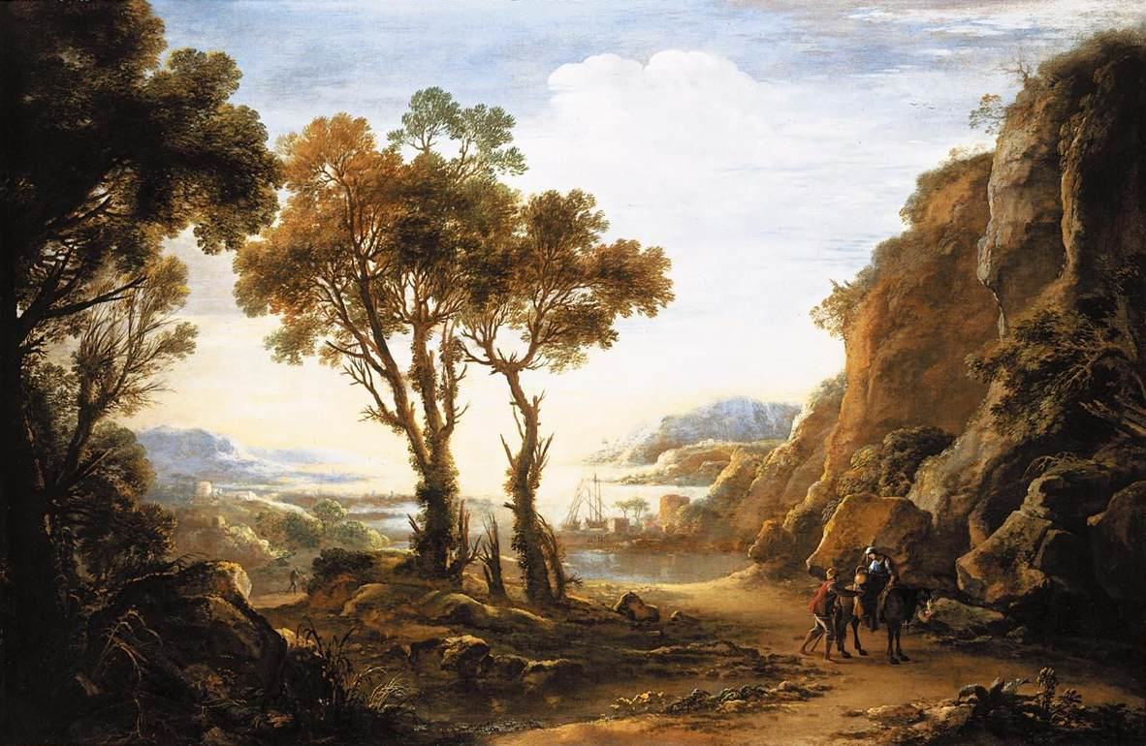
Paesaggio serale
Michela Zucca
Servizi Culturali

Slide 62
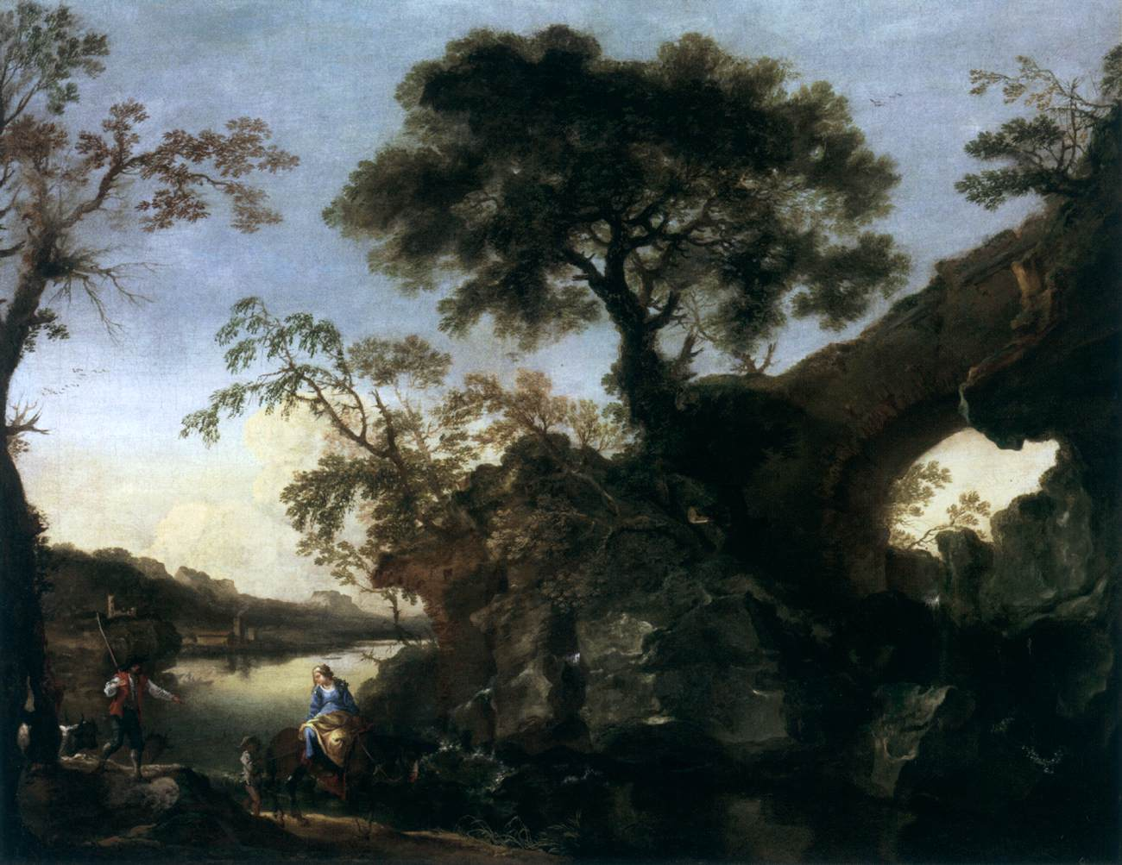
Paesaggio roccioso con cascate
Michela Zucca
Servizi Culturali

Slide 63
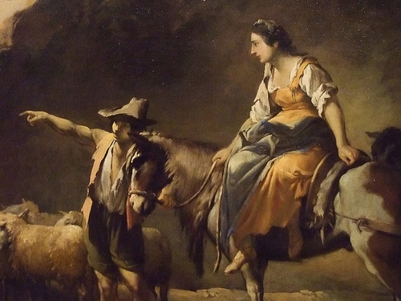
Paesaggio con viaggiatori
Protesta politica
Michela Zucca
Servizi Culturali

Slide 64
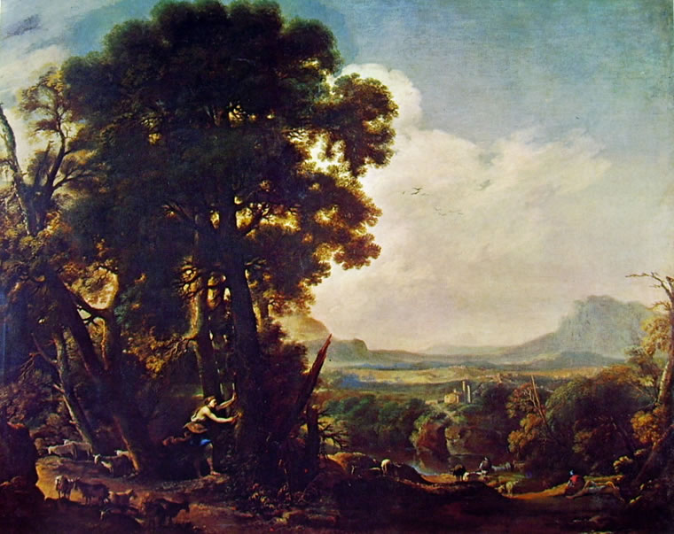
Erminia incide il nome di Tancredi
Michela Zucca
Servizi Culturali

Slide 65
A un certo punto, non vuole più lavorare per le corti, gli dà fastidio che gli venga detto cosa dipingere, vuole essere libero. Dopo la corte fiorentina rifiuterà qualsiasi altro invito di corte, seppur lusinghiero, come quello rivoltogli da Cristina di Svezia, dall’imperatore d’Austria e dal re di Francia. Si sostenterà vendendo battaglie e paesaggi, che detesta, ma sono gli unici lavori che sembrano dargli guadagno: “la repugnanza che io ho in si dato genere di pittura, attesoché questo è il mio luogo topico da superar quanti pittori che mi vogliono dar di naso…”. Rosa sembra conoscere bene le potenzialità di un rapporto diretto con il pubblico (cosa assai eccezionale per un’artista di quell’epoca) e divenne assiduo espositore alle mostre romane di San Giovanni decollato o al Pantheon, una cosa non molto decorosa per in pittore affermato, esponendo in genere una sola opera di grandi dimensioni, che teneva segreta fino a quel momento. Rifiutava le richieste, odiava le commissioni, non accettava caparre perché queste poi lo vincolavano, spesso non si curava di vendere, diceva che dipingeva per sé e oltre a decidere il tema, fissava anche il prezzo. Pretendeva cifre altissime per quadri come il “Democrito in meditazione”, presentato al Pantheon nel 1651, e il pendant “Diogene che getta via la scodella”, del 1652. Rosa richiese 250 scudi per ognuno, saranno acquistati solo dopo due anni dall’ambasciatore veneziano Niccolò Segredo e soltanto per 300 scudi entrambi. Finché ci fu l’aiuto del banchiere Carlo de Rossi, che gli comprava tutti i quadri senza mercato, non ci furono problemi, ma successivamente Rosa cominciò anche a cimentarsi nell’incisione, che si poteva vendere più facilmente. Non ebbe una scuola né allievi, ma suo figlio Augusto cominciò ad aiutarlo nei paesaggi che vendeva ai turisti, soprattutto inglesi. In effetti, è proprio in Inghilterra che il suo stile fi maggiormente apprezzato, e sono i musei pubblici del Regno Unito e degli Stati Uniti che ospitano gran parte delle sue opere.
Michela Zucca
Servizi Culturali

Slide 66
Spettri
Michela Zucca
Servizi Culturali

Slide 67
Fragilità umana
Protesta politica
Michela Zucca
Servizi Culturali

Slide 68
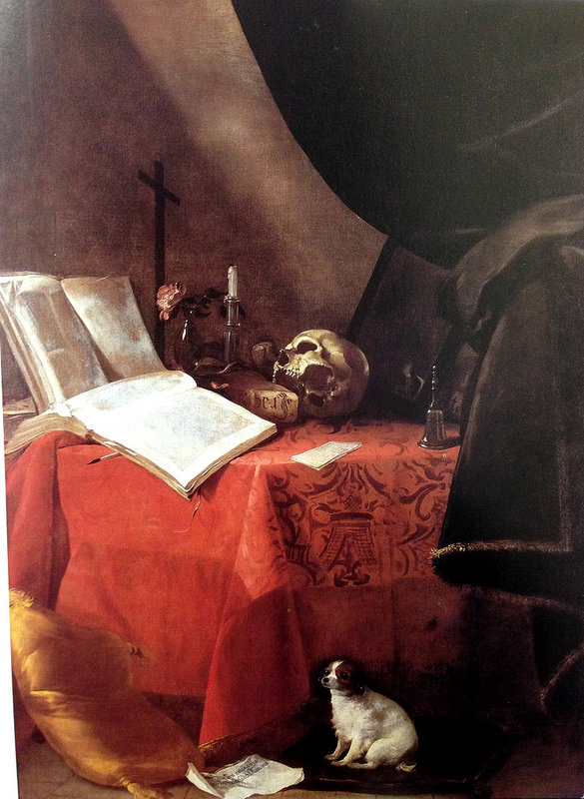
In una lettera del 1665
al suo migliore amico Giovan Battista Ricciardi (1624-1686), Salvator Rosa announcia il rifiuto all’invito dell’ambasciatore francese alla corte di Luigi XIV con queste parole:
«Terrò sempre in maggior conto un solo istante di libertà completa piuttosto che secoli passati lavorando agli ordini di altra gente, anche se mi coprissero d’oro. Siamo fatti di polvere, e moriremo!»
Protesta politica
Michela Zucca
Servizi Culturali

Slide 69
Il figliol prodigo
Protesta politica
Michela Zucca
Servizi Culturali

Slide 70
L’ombra di Samuele appare a Saul
Protesta politica
Michela Zucca
Servizi Culturali

Slide 71
L’ombra di Samuele appare a Saul
Protesta politica
Michela Zucca
Servizi Culturali

Slide 72
Protesta politica
Apparizione di Astrea
Michela Zucca
Servizi Culturali

Slide 73
Protesta politica
Pitagora che esce dagli Inferi
Michela Zucca
Servizi Culturali

Slide 74
Ritorna a Roma in via definitiva nel 1649, deciso ad imporsi quale pittore di “cose filosofiche e morali”. Sostenitore del proprio genio d’artista, di cui ha precisa coscienza (tanto che spesso inizia dipinti di grandi dimensioni anche senza committente), espone assiduamente al Pantheon, non tanto per vendere quanto per fare chiasso sulle proprie opere. Nel 1662 si dedica a fare incisioni di propri quadri, sia perché gli artisti tengono molto che le proprie opere siano “date alle stampe”, sia perché qualche cliente, vedendo una sua acquaforte e leggendovi “Salvator Rosa pinxit” può chiedergli la tela che egli avrebbe appositamente dipinta. Da un lato ambisce a diventare un artista famoso, dall' altro non riesce ad avere quell’atteggiamento riverente sempre necessario nei rapporti con la committenza. Attende ardentemente pubbliche offerte, perché sa che un pittore conquista lo status quando riceve commissioni per quadri d' altare. Ma non si può proprio dire che sia uno specialista di temi religiosi….. Per quanto stimato, invece, Rosa ha richieste per quadri da cavalletto: battaglie, paesaggi. E rifiuta di organizzare la sua bottega come officina di produzione, con apprendisti mal pagati che dipingono gli sfondi, e il maestro che si concentra sulle figure, in modo da realizzare economie di scala, fare tanti quadri e vendere di più. Così spesso i suoi dipinti per pochi soldi, senza che il suo enorme talento venga compreso
negli ambienti di rilievo, restando all'ombra
dei nomi che in quel periodo dominano la scena artistica.
Michela Zucca
Servizi Culturali

Slide 75
Mostri
Michela Zucca
Servizi Culturali

Slide 76
Glauco e Scilla
Protesta politica
Michela Zucca
Servizi Culturali

Slide 77
San Giorgio e il drago
Protesta politica
Michela Zucca
Servizi Culturali

Slide 78
Paesaggio roccioso con cacciatori e guerrieri
San Giorgio e il drago
Protesta politica
Michela Zucca
Servizi Culturali

Slide 79
San Giorgio e il drago
Protesta politica
Michela Zucca
Servizi Culturali

Slide 80
San Giorgio
e il drago
Protesta politica
Michela Zucca
Servizi Culturali

Slide 81
Giasone incanta il drago – Montreal Museum of Fine Arts
Michela Zucca
Servizi Culturali

Slide 82
Prometeo
Michela Zucca
Servizi Culturali

Slide 83
Tizio
(perso)
Michela Zucca
Servizi Culturali

Slide 84
STREGHE
Il gusto del macabro e del magico era presente da sempre a Napoli, dove circolavano le opere dell’olandese Leonard Bramer e Jacob Swanenburgh e ne subiscono il fascino anche Filippo Napoletano e Monsù Desiderio. Rosa inizia ad interessarsene solo a Firenze, dove il collezionismo per questo tipo di soggetti magico-stregonseschi era comune ad alcuni nobili-borghesi tutti legati alla casata Medici, che invece rimase estranea a questo tipo di gusto: il marchese Corsini, destinatario della celebre Stregoneria Corsini; il marchese Filippo Niccolini, maestro di camera di Giovan Carlo de Medici e poi di Vittoria della Rovere, possedeva i quattro tondi con stregonerie oggi a Cleveland; il banchiere Carlo de Rossi, suo amico e collezionista-mercante, aveva sia la stregoneria ovale su ardesia, oggi di collezione privata, sia la più famosa Stregoneria di Rosa, oggi alla National Gallery la quale, come dice Ricciardi, era conservata dietro una tendina. Sono opere di fruizione privata, tenute segrete e mostrate solo ad una cerchia ristretta di amici, un pubblico elitario di collezionisti.
Michela Zucca
Servizi Culturali

Slide 85
.
.
.
Streghe e incantesimi. National Gallery, Londra
Michela Zucca
Servizi Culturali

Slide 86
.
.
Streghe e incantesimi. Particolare
Michela Zucca
Servizi Culturali

Slide 87
.
.
Streghe e incantesimi. Particolare
Michela Zucca
Servizi Culturali

Slide 88
.
.
Streghe e incantesimi. Particolare
Michela Zucca
Servizi Culturali

Slide 89
.
.
Il sabba delle streghe
Michela Zucca
Servizi Culturali

Slide 90
.
.
Saul e la strega di Endor
Michela Zucca
Servizi Culturali

Slide 91
La strega
Michela Zucca
Servizi Culturali

Slide 92
La strega – Musei Capitolini
Michela Zucca
Servizi Culturali

Slide 93
Scena con streghe – Il mattino – Museo d’arte di Cleveland
Michela Zucca
Servizi Culturali

Slide 94
Scena con streghe –
Il giorno – Museo d’arte di Cleveland
Michela Zucca
Servizi Culturali

Slide 95
Scena con streghe –
La sera – Museo d’arte di Cleveland
Michela Zucca
Servizi Culturali

Slide 96
Scena con streghe –
La notte – Museo d’arte di Cleveland
Michela Zucca
Servizi Culturali

Slide 97
.
.
.
Streghe e incantesimi.
Scena di stregoneria
Michela Zucca
Servizi Culturali

Slide 98
Scena di stregoneria
Michela Zucca
Servizi Culturali

Slide 99
Ecate (dea della magia e della morte)
Michela Zucca
Servizi Culturali

Slide 100
Scena di stregoneria - La sera (particolare)
Michela Zucca
Servizi Culturali

Slide 101
Vecchia donna
Michela Zucca
Servizi Culturali

Slide 102
In una varietà di stili assolutamente unica Salvator Rosa riunisce il nucleo di un pensiero troppo moderno per la sua epoca, e forse per questo “penalizzato” con la quasi totale assenza dai manuali di storia dell’arte che, invece, hanno sempre prediletto artisti più conformi alle correnti a lui contemporanee. La sua ribellione sta soprattutto nell’originalità del suo stile, tendente verso il realismo : non segue l’uso, consolidato ai suoi tempi, di una rappresentazione letteraria di motivi classici o religiosi, ma piega alle sue esigenze una tradizione realistica e rappresenta sempr5e temi assolutamente fuori dagli schemi, e personaggi (poveracci) che gli altri artisti non si sarebbero mai sognati di ritrarre. Il Rosa tende ad animare questa realtà visiva con un’enfasi teatrale che è tipica del suo temperamento, e resta alieno al mondo classico-barocco; non dipinse affreschi, non studiò prospettiva, né proporzioni, né statuaria antica, né il disegno come lo si intendeva. Infatti, muore senza allievi.
Michela Zucca
Servizi Culturali

Slide 103
Morirà a Roma il 15 marzo 1673,subuto dopo aver sposato la sua Lucrezia. Fu sepolto in Santa Maria degli Angeli, dove ancora oggi si trova nel monumento a lui costruito dal figlio.
Alla sua morte, tutti i suoi disegni furono comprati, in blocco, dalla regina Cristina di Svezia, che aveva abdicato: la sua vita anticonformista e le sue relazioni sia con uomini che con donne, il suo atteggiamento mascolino non le permettevano certo di sottoporsi i alle leggi di corte, e anche lei finì i suoi giorni nella città eterna con gli schizzi del nostro artista.
Michela Zucca
Servizi Culturali

Slide 104
GRAZIE
Michela Zucca
Servizi Culturali

